Slide 1
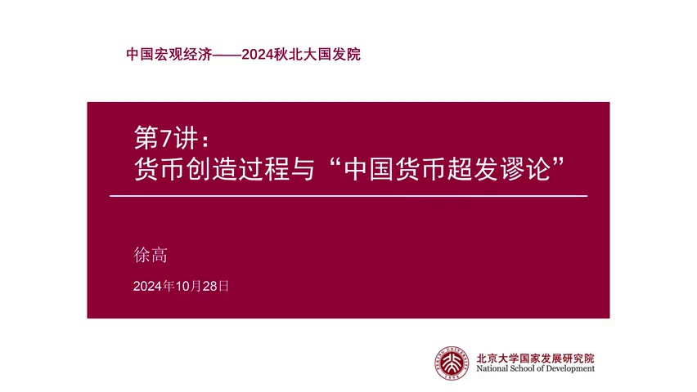

Slide 2
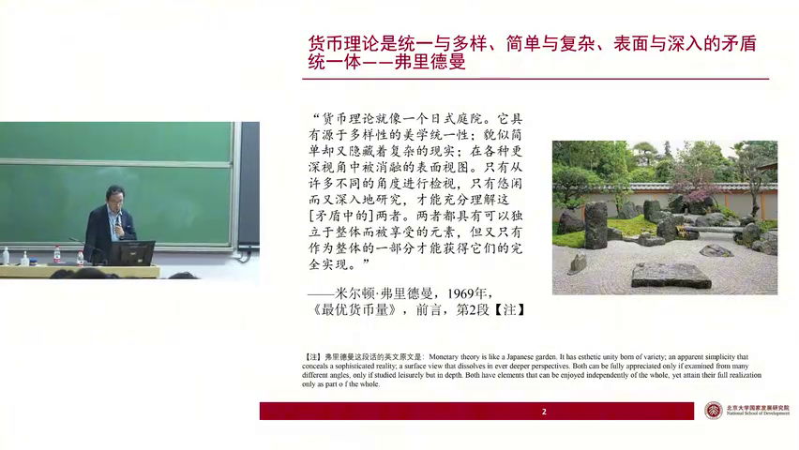
Notes:
1. 日式庭园的表面和谐与内部复杂设计展示了简单与复杂的统一，通过仔细观察石头、水纹等元素的设计，体现了艺术与自然的矛盾统一。
2. 对话强调了深入研究的重要性，指出只有从不同角度进行解释，才能充分理解事物表面与内在的矛盾，以及它们作为整体的一部分所具有的独立价值。
3. 将日式庭园的观察方法类比到货币金融分析，提出需要穿透表面现象，深入理解实体经济的本质，以达到对货币金融现象的全面认识。
4. 强调在理解复杂事物时，矛盾的双方（如简单与复杂、表面与深度）并非对立，而是相辅相成，只有作为整体的一部分才能完全实现其价值。
5. 通过日式庭园的例子，说明了表面印象与深入理解之间的关系，指出事物的美与价值往往隐藏在表面之下，需要细致观察和深入思考才能发现。

Slide 3
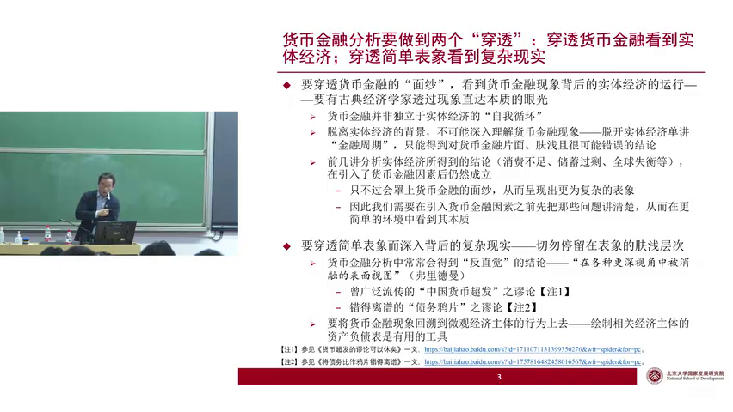
Notes:
1. 对货币金融现象的深入理解需穿透表面，看到其背后的实体经济活动，避免将货币金融视为独立于实体经济的自我循环，以获取更深刻的认识。
2. 通过分析微观经济主体的资产负债表，可以更清晰地理解货币金融现象的本质，这一工具对于研究宏观经济现象至关重要。
3. 中国货币超发的谬论源于对数据的表面解读，忽视了将货币金融现象回溯到实体经济行为的重要性，导致错误结论的产生。
4. 现代货币体系经历了从金本位到布雷顿森林体系，再到牙买加体系的演变，当前体系下货币不再与商品挂钩，政府也不承诺货币与黄金自由兑换。
5. 强调在分析货币金融现象时，必须具备穿透复杂表象的能力，深入理解现象背后的实体运行机制，以避免肤浅和错误的结论。

Slide 4
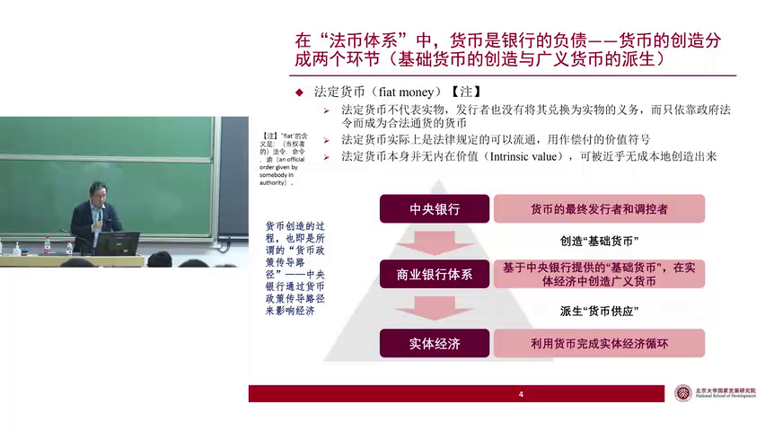
Notes:
1. 法定货币的本质是政府通过法律创造的价值符号，无实物支撑，由银行体系（中央银行和商业银行）创造和流通。
2. 货币创造分为两个环节：中央银行创造基础货币，商业银行通过贷款等行为派生广义货币，影响实体经济流动性。
3. 中央银行调控宏观经济的目标是稳定货币价值和促进经济发展，通过货币政策传导路径影响实体经济。
4. 货币政策传导路径包括基础货币创造和广义货币派生两个环节，直接影响金融体系和实体经济的流动性。
5. 商业银行间交易和实体经济支付需求推动货币流通，不当的货币派生可能导致金融资产价格泡沫，影响经济稳定。

Slide 5
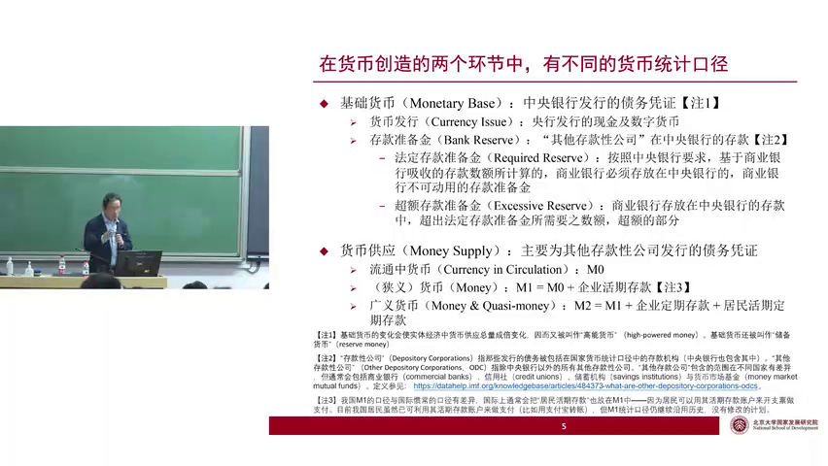
Notes:
1. 基础货币，包括流通中的货币（如钞票和数字货币）和存款准备金，是央行创造的货币，决定了银行体系的流动性，间接影响广义货币的派生能力。
2. 广义货币供应量分为M0（流通中的货币）、M1（M0加企业的活期存款）、M2（M1加企业的定期存款、居民的活期和定期存款），支付便捷性从M0到M2递减，规模递增。
3. 存款准备金分为法定存款准备金和超额存款准备金，法定部分根据存款比例和法定准备金率计算，超额部分供银行间业务往来使用。
4. 中国的M1口径因居民无法直接使用活期存款开支票而与国际标准不同，但随着移动支付的普及，居民活期存款的支付功能正在增强。
5. 中国货币供应量的数据表明，M2远超GDP，显示出广义货币的规模巨大，且M1和M2中包含的定期存款和个人存款等，反映了货币在经济活动中的广泛分布和使用。

Slide 6
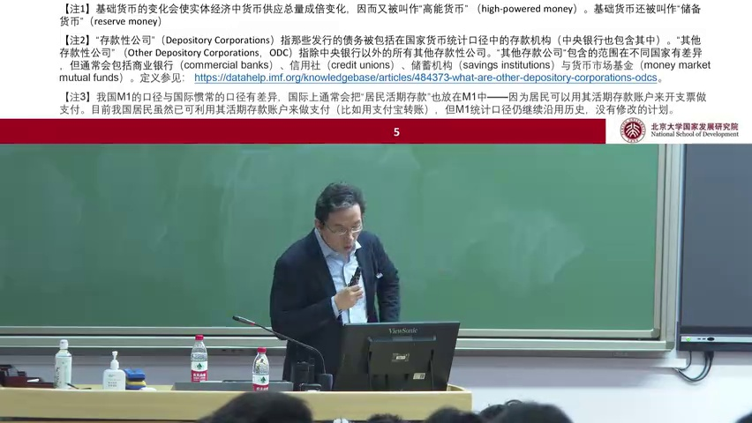

Slide 7
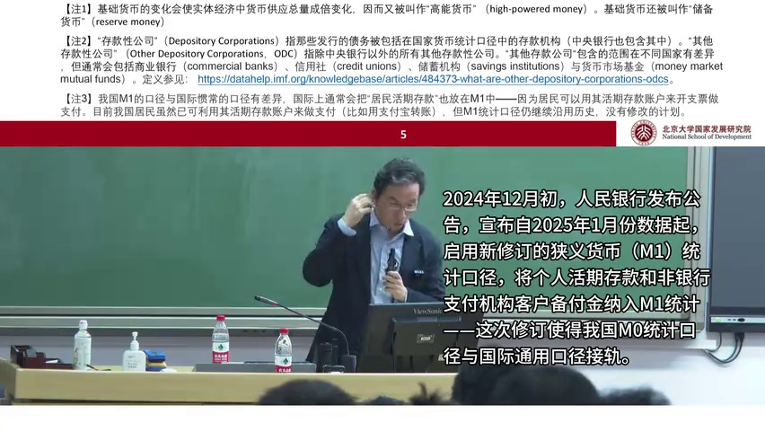

Slide 8
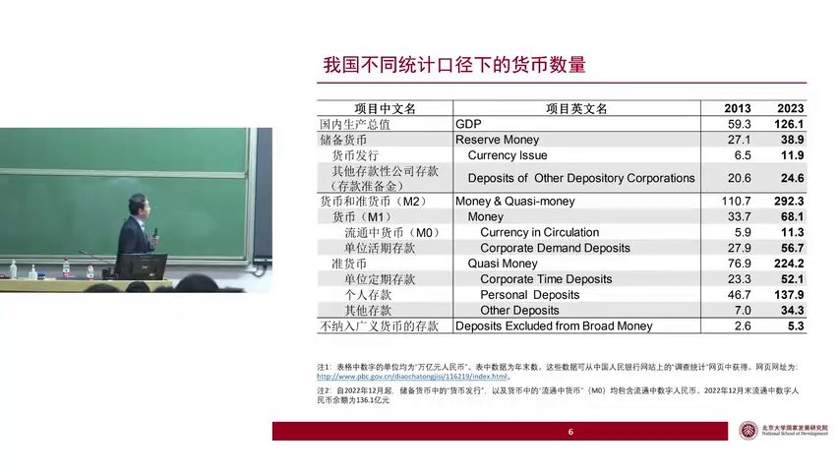

Slide 9
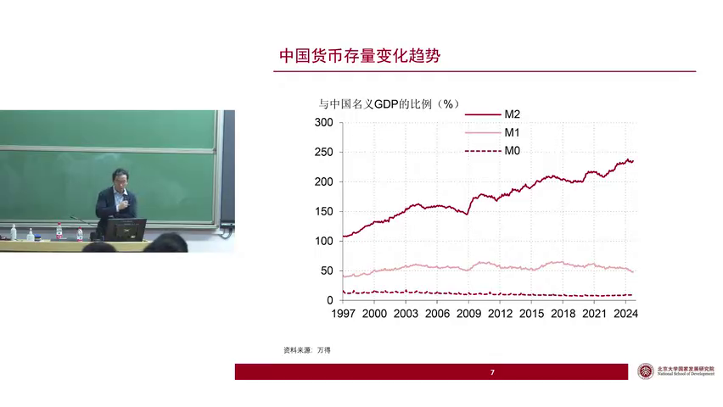
Notes:
1. M2与GDP的比例持续上升，表明广义货币总量增长速度超过实体经济需求，反映出货币创造过多的现象。
2. M1与GDP的比例在近年呈小幅下降趋势，说明市场对流动性货币的需求相对减少，可能与经济结构变化有关。
3. 货币创造过程并非如古代钱庄那样简单，现代银行体系通过贷款创造货币，这一机制导致M2总量的快速增长。
4. 实体经济对货币的需求量与货币创造量之间的不平衡，是当前货币政策和金融体系需要关注的重要问题。
5. 理解现代货币理论和银行信贷机制，对于正确认识货币供应量与经济增长之间的关系至关重要。

Slide 10
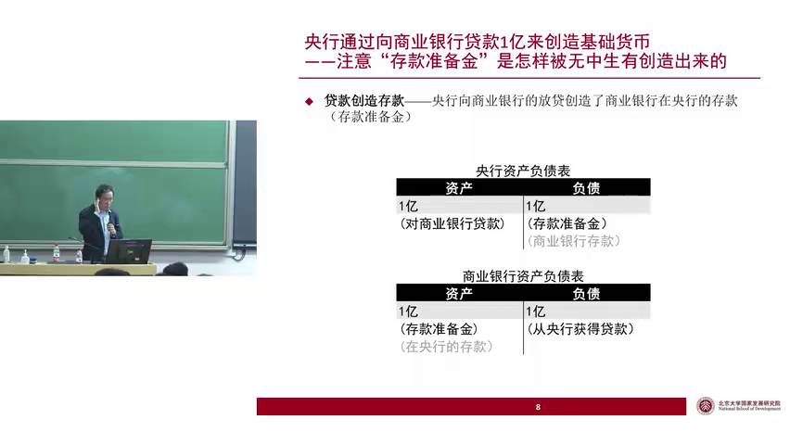
Notes:
1. 央行通过向商业银行发放贷款，创造基础货币，这一过程在资产负债表上体现为资产和负债的同步增加，展示了货币无中生有的特性。
2. 商业银行获得的存款准备金分为法定存款准备金和超额存款准备金，前者用于满足储户提款需求，后者则为银行提供流动性管理空间。
3. 法定存款准备金率由央行设定，旨在控制商业银行的广义货币派生能力，从而影响整体经济的货币供应量。
4. 中央银行通过再贷款、再贴现等工具，以及创设如麻辣粉（MLF）、酸辣粉（SLF）等货币市场工具，向商业银行提供流动性支持，促进基础货币的创造。
5. 商业银行吸收存款后，需根据法定存款准备金率在央行存放一定比例的准备金，以确保能够应对储户的提款需求，同时支持银行的日常运营和信贷活动。

Slide 11
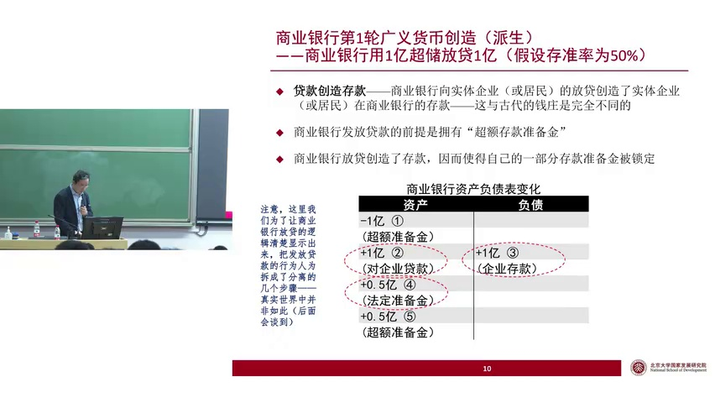

Slide 12

Notes:
1. 央行通过向商业银行发放贷款创造基础货币，商业银行利用超额存款准备金向企业发放贷款，从而创造广义货币，此过程展示了货币创造的逻辑。
2. 商业银行发放贷款需使用超额存款准备金，这一规则将商业银行创造货币的能力控制在央行手中，确保了金融系统的稳定性。
3. 当商业银行向企业发放1亿贷款时，通过账户记账而非实物货币转移，企业存款账户增加1亿，同时商业银行负债增加，体现了贷款创造存款的过程。
4. 法定存款准备金率设定为50%，意味着贷款后，原本的超额存款准备金中有一半转化为法定存款准备金，锁定资金，影响商业银行的后续放贷能力。
5. 整个贷款过程导致商业银行资产和负债同步增加，反映了贷款创造存款的机制，同时也展示了货币创造的无中生有特性，增强了对货币体系运作的理解。

Slide 13
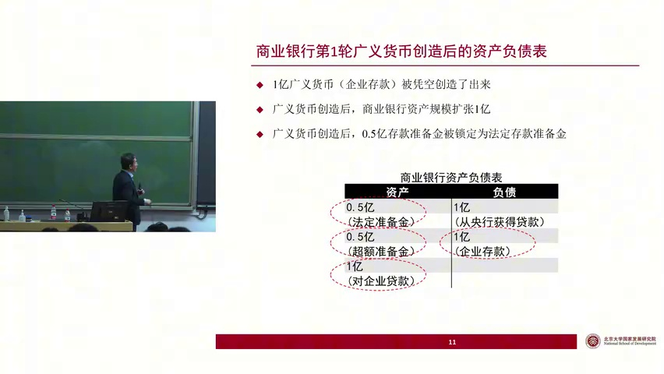

Slide 14
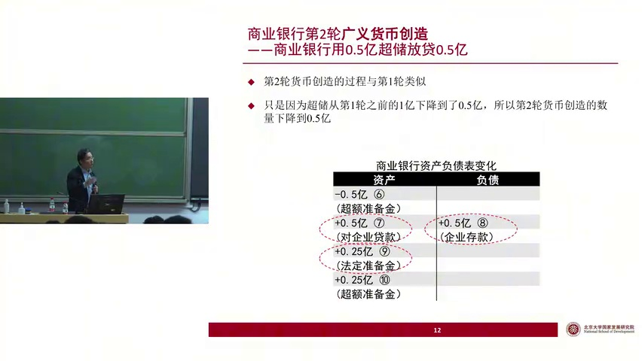

Slide 15
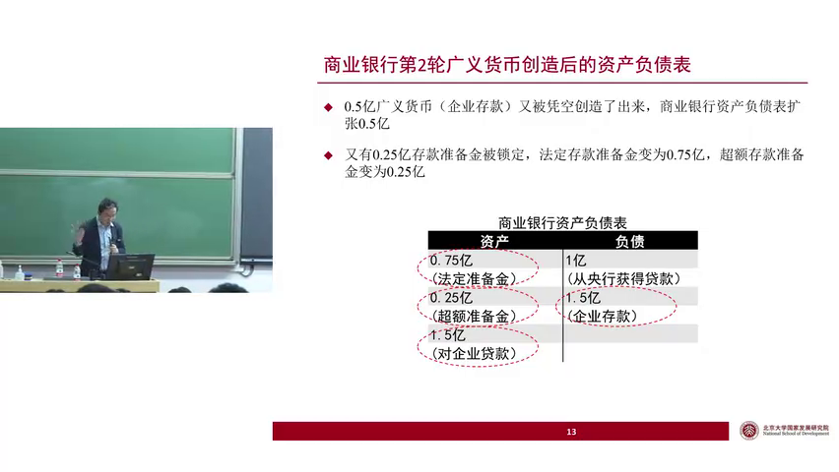
Notes:
1. 央行通过基础货币投放，如一个亿，可经商业银行多轮操作，产生大量广义货币，此过程依赖于法定存款准备金率，形成无限等比基数效应。
2. 商业银行在每一轮操作中，因存款准备金超额而减少的速度，导致每一轮产生的货币量递减，但总体派生货币量依然可观。
3. 央行基础货币的投放，通过商业银行的多次借贷和存款循环，能够极大地放大货币供应量，影响整个经济体系的流动性。
4. 此过程体现了现代银行体系中货币创造的机制，即通过存款准备金制度，实现基础货币向广义货币的转化与扩张。
5. 学生们可以通过模拟多轮操作，理解货币乘数效应，以及央行政策如何通过商业银行的运作，间接调控市场货币供应量。

Slide 16
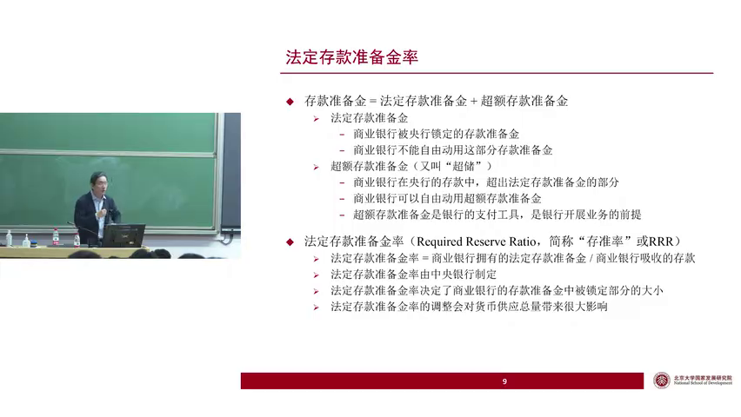
Notes:
1. 法定存款准备金率由央行规定，商业银行需按此比例在央行存放法定存款准备金，这部分资金不能被商业银行使用，旨在调控经济金融。
2. 商业银行在满足法定存款准备金要求之外，可以选择在央行存放超额存款准备金，这部分资金可被商业银行用于交易等用途。
3. 若商业银行法定存款准备金不足，可通过市场借贷或向央行借贷来补足，但央行借贷的利率较高，具有惩罚性质。
4. 降准即降低法定存款准备金率，此举旨在增加商业银行可动用的资金量，进而促进广义货币的派生，对经济产生刺激作用。
5. 法定存款准备金与超额存款准备金及法定存款准备金率的调控，是央行实施货币政策、影响经济活动的重要手段。

Slide 17
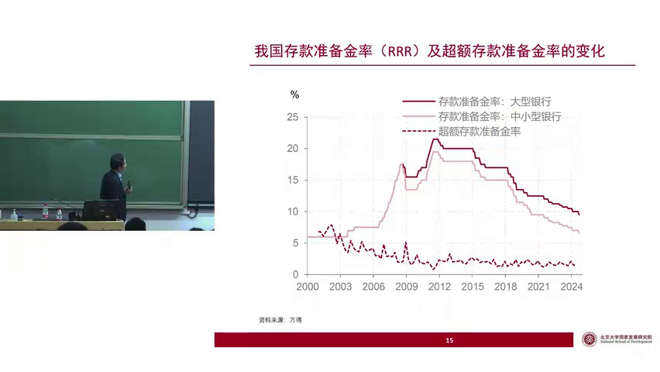

Slide 18
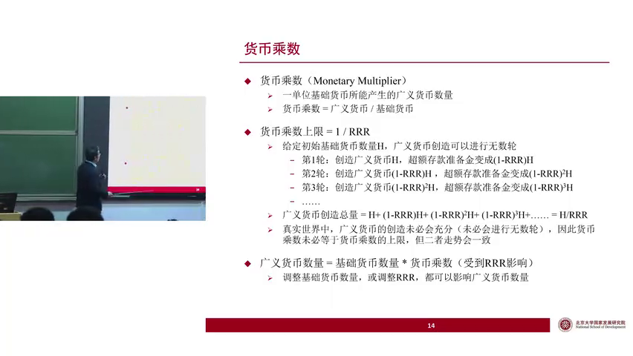
Notes:
1. 商业银行贷款发放遵循等比数列，基础货币与法定存款准备金比率决定广义货币总量，降准提高货币乘数，增加广义货币创造。
2. 中国自2015年起持续降低大型及中小型银行的法定存款准备率，从15%降至4.5%，以促进货币流通与经济活动。
3. 超额存款准备金在中国银行系统中占比较低，约为220万亿中的不到5万，商业银行通过控制超额准备金调节放贷规模。
4. 次贷危机后，美国和欧洲银行超额存款准备金显著增加，进入新货币政策状态，中国则保持较低水平以维持货币市场稳定。
5. 法定存款准备金率的下调，虽增加广义货币派生，但需警惕货币成本上升及潜在的经济泡沫风险，央行需审慎调控。

Slide 19
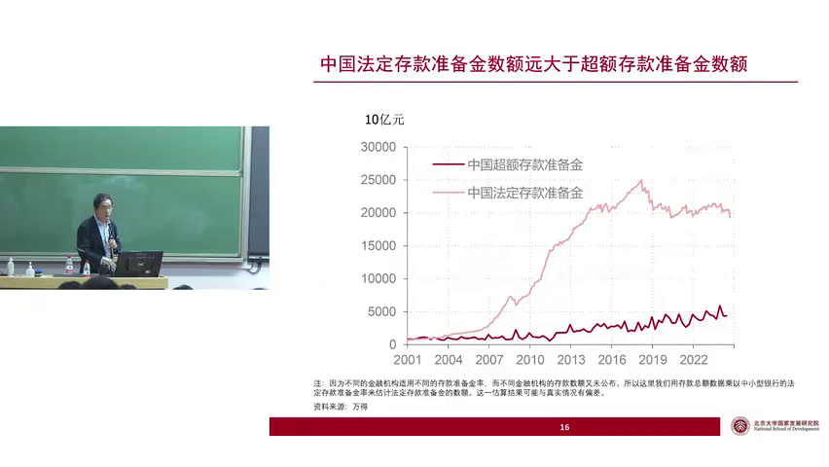

Slide 20
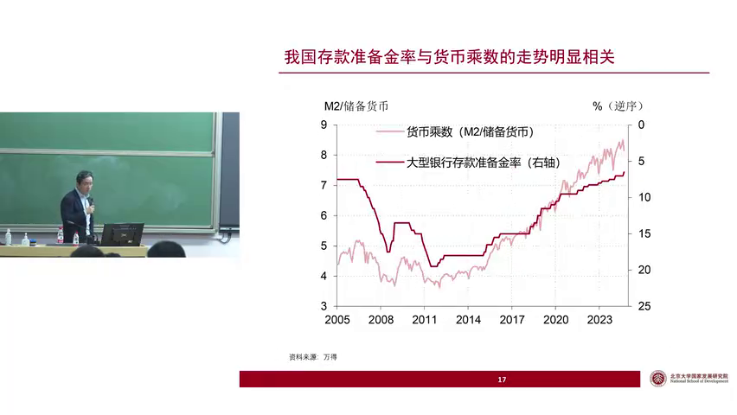
Notes:
1. 存款准备金率与货币乘数高度相关，存款准备金率越低货币乘数越高，存款准备金率越高货币乘数越低，这表明两者的变动趋势相反。
2. 商业银行不仅通过贷款创造存款，还可以通过购买企业债券的方式创造存款，从而影响货币乘数的变动。
3. 深色调的线在图表中代表大学两所关注的频率，颠倒后深色线向上表明存患者频率越低，这与存款准备金率的变动趋势相呼应。
4. 通过将存款准备金率的变动与货币乘数的变动放在一起分析，可以直观看出两者之间的高度相关性，加深了对货币政策传导机制的理解。
5. 对话强调了货币创造的多样性，不仅限于传统的贷款活动，商业银行的其他金融操作同样对货币供应量产生影响，拓宽了对货币创造途径的认知。

Slide 21
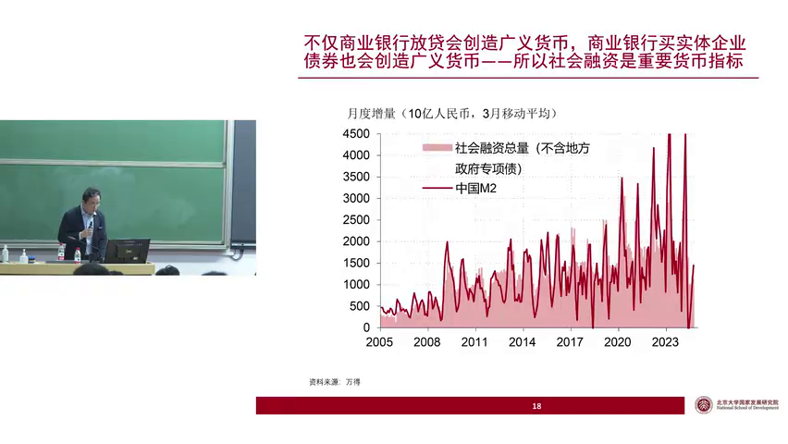
Notes:
1. 商业银行通过支付创造货币，即当商业银行进行支付时，相当于在创造货币，这是理解货币创造过程的关键。
2. 社会融资总量反映了实体经济从金融体系获得的融资支持，其中包含政府获得的资金，但扣除后部分与M2增量高度相关，体现了融资创造货币的逻辑。
3. 中国M2广义货币月度增量与社会融资规模数据呈现稳定关系，通过三个月移动平均可观察到这一趋势，是分析货币创造的重要指标。
4. 社会融资规模构成中，银行信贷占比60%-70%，债券融资和股票融资等其他形式融资占30%-40%，体现了金融体系支持实体经济的多元化方式。
5. 地方政府专项债资金存入国库未流入市场，这部分资金不计入广义货币M2，对理解货币创造与流通有重要影响。

Slide 22
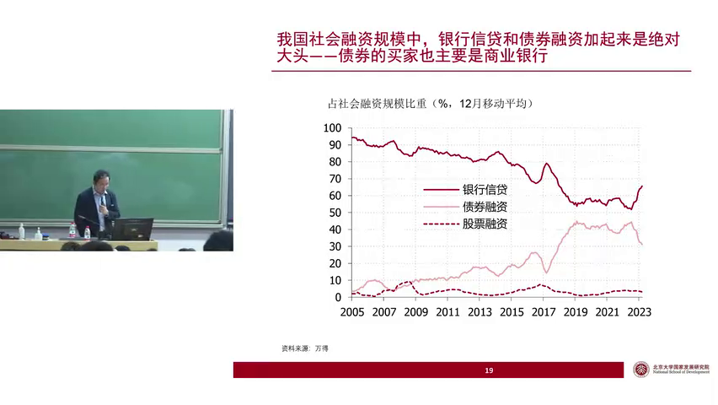
Notes:
1. 近年来，社会融资中银行信贷和债券融资占比超过97%，其中债券融资主要由银行购买，显示出银行在金融市场中的主导地位。
2. 社会融资中的直接融资比重不足5%，过去八年的平均比重约为3%，表明直接融资渠道相对狭窄，市场融资结构有待优化。
3. 银行信贷和债券融资的增量与M2货币供应量高度吻合，反映出现金流在银行体系内的紧密联系，对宏观经济调控有重要影响。
4. 银行间交易活跃，如个人客户从A银行转账至个人账户，展示了银行体系内部资金流动的灵活性和效率。
5. 尽管银行信贷受到一定限制，但银行在社会融资中的核心作用不可忽视，其对市场融资结构和经济活动的影响深远。

Slide 23
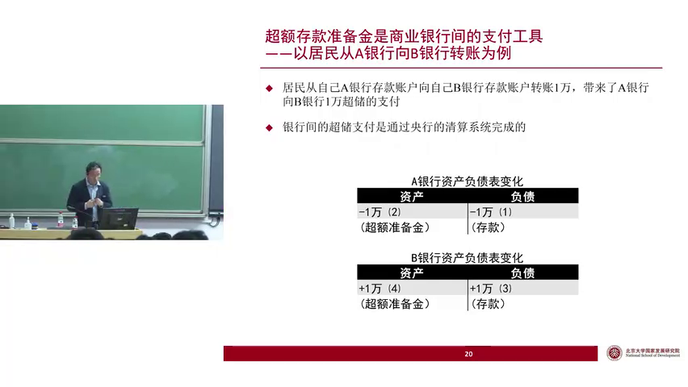
Notes:
1. 当从招商银行转账1万到中国银行时，招商银行的负债（存款）减少，而中国银行的负债（存款）相应增加，这体现了银行间资金流动对资产负债表的影响。
2. 商业银行间转账实质上是超额存款准备金的转移，A银行需将其超额存款准备金的1万转给B银行，从而在中央银行的账户中体现资金的划转。
3. 银行间的清算主要通过中央银行进行，具体表现为银行在中央银行的超额存款准备金账户数的变化，这确保了银行间资金划转的顺利进行。
4. 在转账过程中，A银行的资产负债表上存款准备金减少，而B银行的资产负债表上存款准备金增加，反映了银行间资金流动的真实情况。
5. 中央银行在银行间清算中扮演关键角色，负责处理不同商业银行之间的超额存款准备金账户数变动，确保资金划转的准确性和效率。

Slide 24
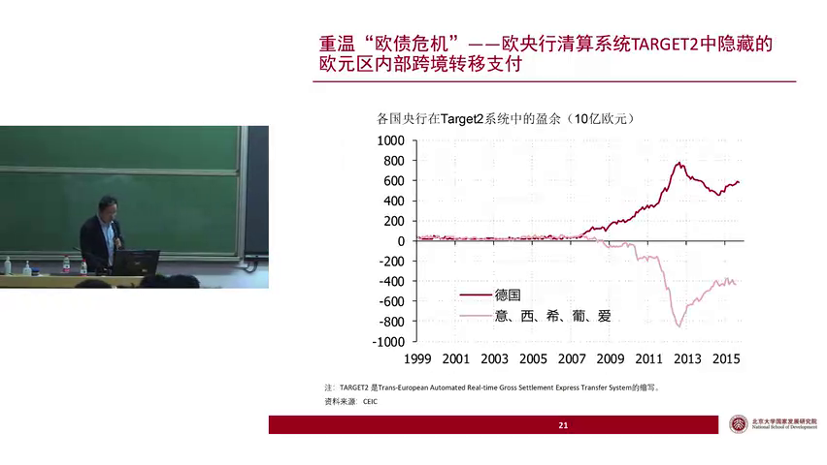
Notes:
1. 南欧国家因大量财政赤字引发国际收支危机，需通过经济结构调整和压缩内需来缩减赤字，但这一过程痛苦且耗时。
2. 为支撑南欧国家的经济结构调整，需从外国获得融资，尤其是德国等核心国家，但德国国内民意强烈反对向南欧国家提供贷款。
3. 欧洲央行行长德拉吉采取行动，承诺不惜一切代价维护欧元区稳定，实际操作通过欧央行的清算系统进行资金划转。
4. 德国银行需不断向外支付以应对南欧国家的经常账户赤字，导致资金流向德国，加剧了南欧国家与德国之间的经济矛盾。
5. 欧债危机的有效化解需南欧国家加快内部经济结构调整，同时核心国家如德国需克服国内反对声音，提供必要的财政支持。

Slide 25
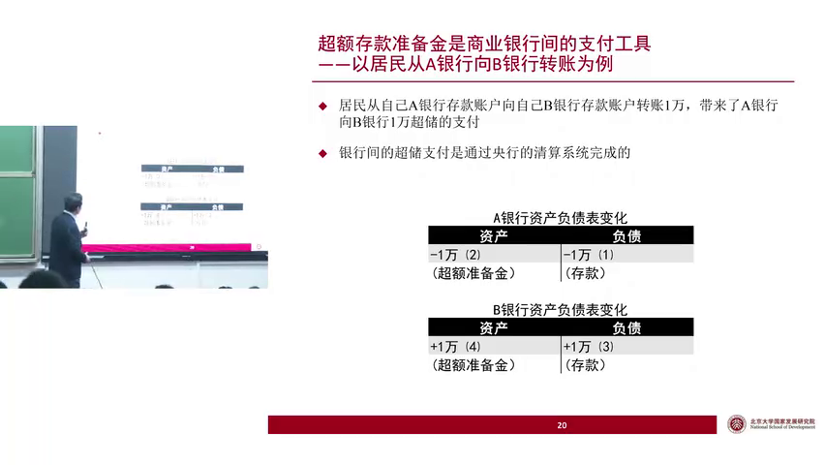
Notes:
1. 欧央行通过挂账方式处理南欧国家的债务，将德国的超额存款作为抵消，形成隐蔽的国债转移机制。
2. 当储户从银行提现时，银行的资产负债表会减少，需从中央银行补充库存现金以确保资金充足。
3. 中国春节期间，由于发红包等习俗，M0现金流通量显著增加，对商业银行流动性产生影响。
4. 中央银行是唯一有权印制钞票的机构，商业银行需通过中央银行补充库存现金。
5. 移动支付的普及减少了春节期间现金需求的增幅，但M0现金量的增加仍对市场流动性构成挑战。

Slide 26


Slide 27
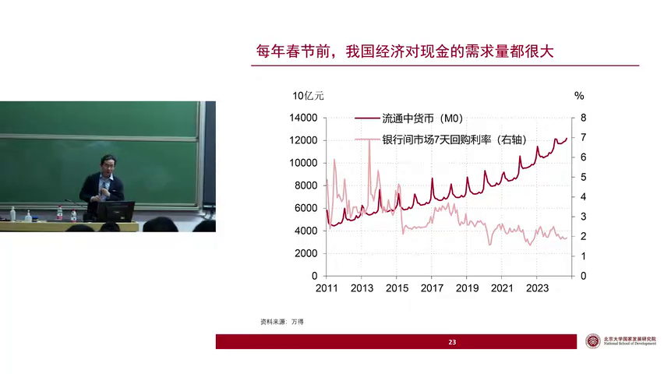
Notes:
1. 春节期间因现金需求大增，银行体系的超额准备金减少，导致借钱利率如回购率上升，但央行会提前投放大量基础货币以确保金融市场平稳过渡。
2. 货币操作中，通过分析资产分类表的变化，可以清晰理解货币作为法律抵押的操作流程，强调了绘制资产负债表对于理解货币现象的重要性。
3. 现实中，货币的发行并非简单的基础货币除以trip 2的等比数列相加，而是涉及复杂多轮的信贷创造过程，不能简单地将超速与贷款额度等同。
4. 央行为应对春节期间的现金需求高峰，会采取措施增加市场流动性，确保金融体系稳定，体现了央行在货币调控中的关键作用。
5. 分析货币现象时，不应凭空臆想，而应通过构建和分析资产负债表来确保理解的准确性，避免理论与现实脱节。

Slide 28
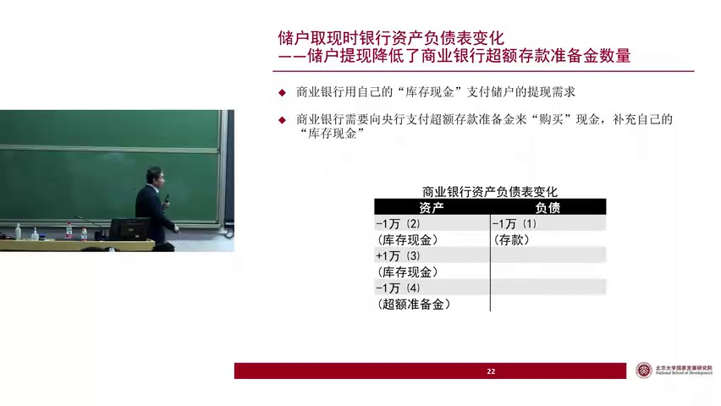

Slide 29
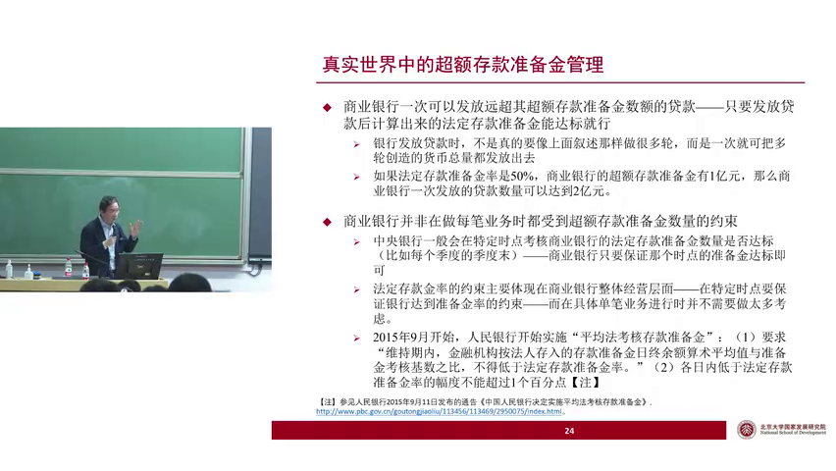
Notes:
1. 商业银行在发放贷款时，会考虑贷款需求的真实性和风险控制，同时确保在考核时点满足法定存款准备金要求，这影响了银行的贷款发放策略和资金流动性管理。
2. 商业银行与央行之间的外汇交易，涉及美元与人民币的兑换，这一过程通过资产负债表的调整实现，同时影响了商业银行和央行的存款准备金结构。
3. 企业通过商业银行进行结汇和换汇操作，将美元兑换成人民币，这一操作在银行层面表现为资产和负债的变动，同时影响了广义货币的供应量。
4. 商业银行在进行外汇交易时，需将美元兑换为人民币以满足国内经济活动需求，这一过程体现了银行在资金管理和货币政策执行中的角色。
5. 央行与商业银行之间的外汇交易，不仅影响了双方的资产负债结构，还体现了央行在外汇市场干预和货币政策调控中的作用，以及对商业银行资金流动性的间接影响。

Slide 30
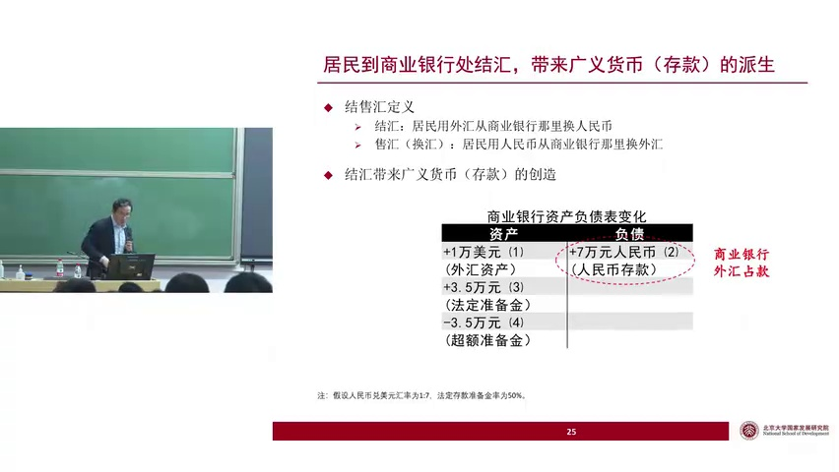

Slide 31
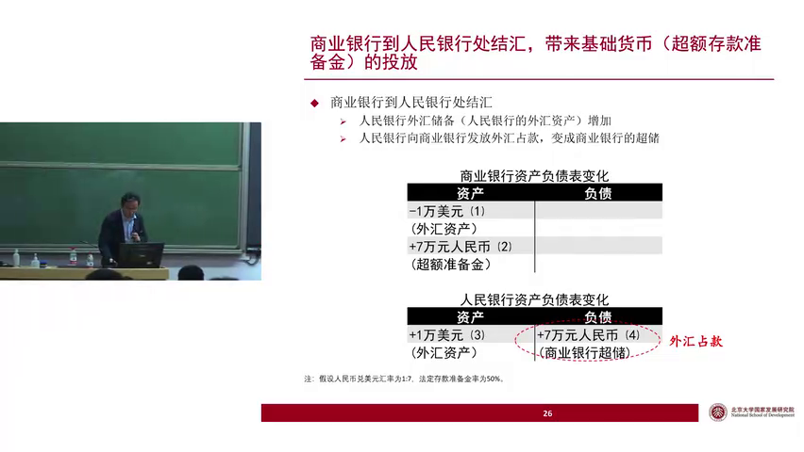
Notes:
1. 外汇流入与结汇会引发广义货币的派生，影响超额存款准备金比率及基础货币扩张，尤其是当国家外汇流动大时，如贸易赤字大，外汇占款成为重要基础货币投放方式。
2. 过去十多年，外汇占款曾是中国央行基础货币投放的主要渠道，但因投放过多，需通过冲销技术抑制货币扩张，即通过锁定手段控制货币流动性。
3. 中国在贸易逆差较大时，通过外汇占款发放新货币，这一做法在国际上较为罕见，多数国家不会采用类似机制，体现了中国货币投放的独特性。
4. 当外汇占款不再作为主要货币投放渠道时，需寻找新的基础货币投放方式，以往依赖外汇占款的模式在外部环境变化时显得不适应，需调整货币政策工具。
5. 通过分析货币投放机制，可理解货币与经济活动之间的复杂关系，包括外汇流入、基础货币投放、货币扩张与冲销技术等，有助于深入掌握货币政策的运作逻辑。

